Slide 1
Processos e Sistemas Decisórios
Uajará Pessoa Araújo

Slide 2
BIBLIOGRAFIA – PARTE 1
This introduction to decision theory offers comprehensive and accessible discussions of decision-making under ignorance and risk, the foundations of utility theory, the debate over subjective and objective probability, Bayesianism, causal decision theory, game theory, and social choice theory. No mathematical skills are assumed, and all concepts and results are explained in non-technical and intuitive as well as more formal ways. There are over 100 exercises with solutions, and a glossary of key terms and concepts. An emphasis on foundational aspects of normative decision theory (rather than descriptive decision theory) makes the book particularly useful for philosophy students, but it will appeal to readers in a range of disciplines including economics, psychology, political science and computer science.
PREÇO: 28 US$

Slide 3
INTRODUÇÃO À TEORIA DA DECISÃO
Parte 1
Introdução
Cap. 1, p. 1 - 16
Livro: An Introduction to Decision Theory

Slide 4
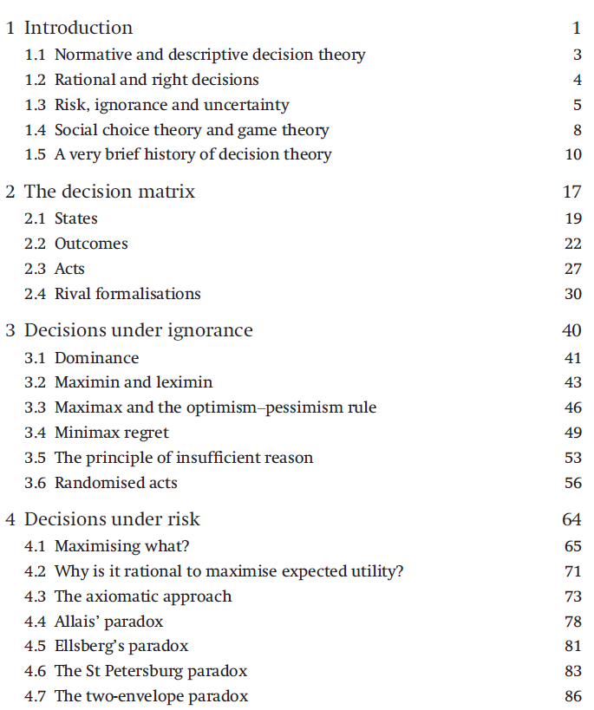
This book is an introduction to decision theory. My ambition is to present the subject in a way that is accessible to readers with a background in a wide range of disciplines, such as philosophy, economics, psychology, political, science and computer science. That said, I am myself a philosopher, so it is hardly surprising that I have chosen to discuss philosophical and foundational aspects of decision theory in some detail. ...

Slide 5
Introdução
Vale a pena arriscar a vida para encontrar um novo caminho para as Índias?
Teoria da tomada de decisão: theory of rational decision making
Um tomador de decisão (DECISION MAKER) escolhe – e aplica – uma ação entre aquelas de um grupo de alternativas (SET OF ALTERNATIVES), que produz um resultado (OUTCOME), dependendo de como as coisas são – ou serão – na realidade (STATE OF THE WORLD).
DM - SOA - OUT - SOW

Slide 6
MATRIZ DE COLOMBO (DM)
SOW
SOA
OUT

Slide 7
Árvore de decisão
Matriz de decisão

Slide 8
Utilização do Veiculo: ( ) Particular, ( ) Comercial
O principal condutor reside com pessoas na Idade entre 18 e 25 anos?
Não ( )
Sim e não utiliza o veiculo( )
Sim e utilizam o veiculo ( )
e é do Sexo: M ( )
F ( )
O segurado possui filhos ou enteados com idade até 17 anos: Sim ( ) Não ( )
Utiliza o Carro para ir ao Trabalho:
Não ( )
Sim, com garagem ( )
Sim, sem garagem ( )
Realiza visita a clientes com o Carro: Sim ( ) Não ( )
CEP do local do Trabalho:
Utiliza do Carro para ir a Faculdade:
Não ( )
Sim, com garagem ( )
Sim, sem garagem ( )
Reside em: ( ) Casa, ( ) Apartamento, ( ) Condomínio fechado, ( ) Outros
Possui Garagem na Residência: ( ) Não, ( ) Sim porteiro/portão automático, ( ) Sim Portão Manual
Quantos Veículos existem na residência:
Quilometragem Média Mensal:
Risco & Incerteza

Slide 9
Objetivo da Teoria da Decisão
Formular hipóteses sobre a tomada racional de decisão tão acuradas e precisas quanto possível. Inclui:
Discutir se a decisão de Colombo foi racional.
Avaliar se agora é um bom momento para investir na Petrobras.
Pesar se os benefícios de exceder os limites de velocidade ultrapassam as consequências x probabilidade de ser pego pelo radar.
Se vale a pena fazer este curso frente a outras alternativas considerando seus planos (ou expectativas) para o futuro.

Slide 10
Teoria normativa & descritiva
TEORIA DESCRITIVA: pretende explicar e predizer como as pessoas tomam, de fato, as decisões. É empírica, derivada da psicologia experimental.
Por que as pessoas jogam em cassinos se sabem que certamente perderão tudo se jogarem por bastante tempo (TD)?
TEORIA NORMATIVA: pretende prescrever como os DM deveriam agir se o fizessem racionalmente.
As pessoas deveriam jogar em cassino (TN)?
TN foca na racionalidade
TN = rational choice theory
COMO AS PESSOAS SE COMPORTAM NA PRÁTICA É VARIÁVEL COM O TEMPO E DEPENDE DA CULTURA (TD); A RACIONALIDADE SERIA INVARIÁVEL (TN)

Slide 11
DECISÕES RACIONAIS & CORRETAS
Decisão correta é aquela que produz bons resultados; somente é conhecida como tal post factum: O RESULTADO OBTIDO É PELO MENOS TÃO BOM QUANTO QUALQUER OUTRO POSSÍVEL RESULTADO
Decisão racional é aquela em que: SE E SOMENTE SE O DM ESCOLHE O QUE FAZER É O MAIS RACIONAL NAQUELE MOMENTO DA ESCOLHA.
Racionalidade instrumental: o DM tem algum objetivo. Qual é esse objetivo não importa, é problema do DM (não é discutido na DT). Ser instrumentalmente racional é o DM optar por aquilo que ele tem razão de acreditar que o levará a aquele objetivo = meios para um fim

Slide 12


RISCO, IGNORÂNCIA E INCERTEZA
Ler páginas 5 a 8

Slide 13
Teoria da Escolha Social e Teoria dos Jogos
Teoria da Escolha Social procura estabelecer os princípios de como as decisões deveriam ser feitas se houver mais de um DM. => DECISÕES EM GRUPO: como agregar as diferenças crenças e desejos de um grupo heterogêneo de pessoas para a tomada coletiva de decisão.
OBS: nem todo ato executado por um grupo é uma escolha coletiva.
Teoria dos jogos: a escolha de um DM depende da escolha de outro DM, e vice-e-versa.

Slide 14
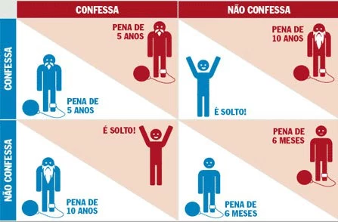
Teoria dos jogos: dilema dos prisioneiros

Slide 15
História da Teoria da Decisão
Ler p. 10 a 14 (em casa).
EXERCÍCIOS

